Slide 1

SINDROME DE SJOGREN
CHAILE SEBASTIAN -HNC- 2025
CATEDRA CLINICA MEDICA II

Slide 2
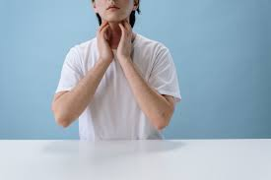
CONCEPTO
Exocrinopatia Enfermedad autoinmune de evolución crónica
Infiltrado inflamatorio linfocitico
Glandular 90 %
Órganos (manifestaciones extraglandular o sistémicas)
Riesgo linfoma 5% (16%-44%veces mayor que en la población normal)

Slide 3
Epidemiologia
Prevalencia 0,5- 4%
Sexo Mujer 10:1
Edad 40 – 65 (Pico 55)
Primario – Secundario
Afecta mas de 1/3 de los pacientes con AR
Segunda en frecuencia entre las enfermedades autoinmune (después de LES)

Slide 4
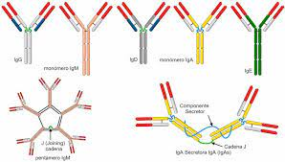
ETIOLOGIA
HIPERACTIVIDAD
POLICLONALES DE
CELULAS B
AUTOANTIGENOS
CRIOGLOBULINEMIA
COMPLEJO
INMUNE
GENES
HORMONAS
INFECCIONES
ANORMALIDADES
LINFOCITO T
DAÑO
TISULAR

Slide 5
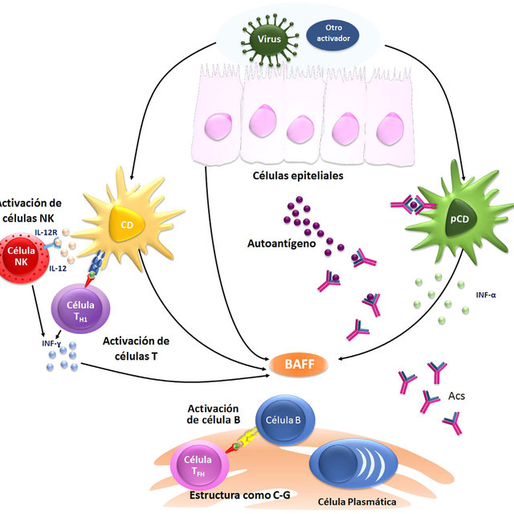

Slide 6
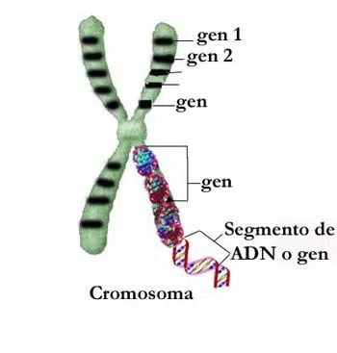
Predisposición Genética
Enfermedad Poligénica
Los genes clase II relacionados con el CMH son los HLA DR3 ,HLA DR2,
HLA DR5, DQ AI 0501
Genes de péptidos transportadores TAP2,TAP021.bkY2
Polimorfismo STAT4
HORMONAS
Disminución de andrógenos (lípidos en el film lagrimal)
Disminución de estrógenos (Sobreexpresión de factor transcripción RbAP48

Slide 7
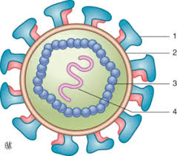
INFECCIONES
Mimetismo Molecular
Los autoantígenos RO y LA comparten ciertos homología estructural de la nucleocápside del virus de la estomatitis vesicular.
Virus involucrados VEB,HIV,VHC,HTLVI
Bacterias involucradas Helicobacter Pylori

Slide 8
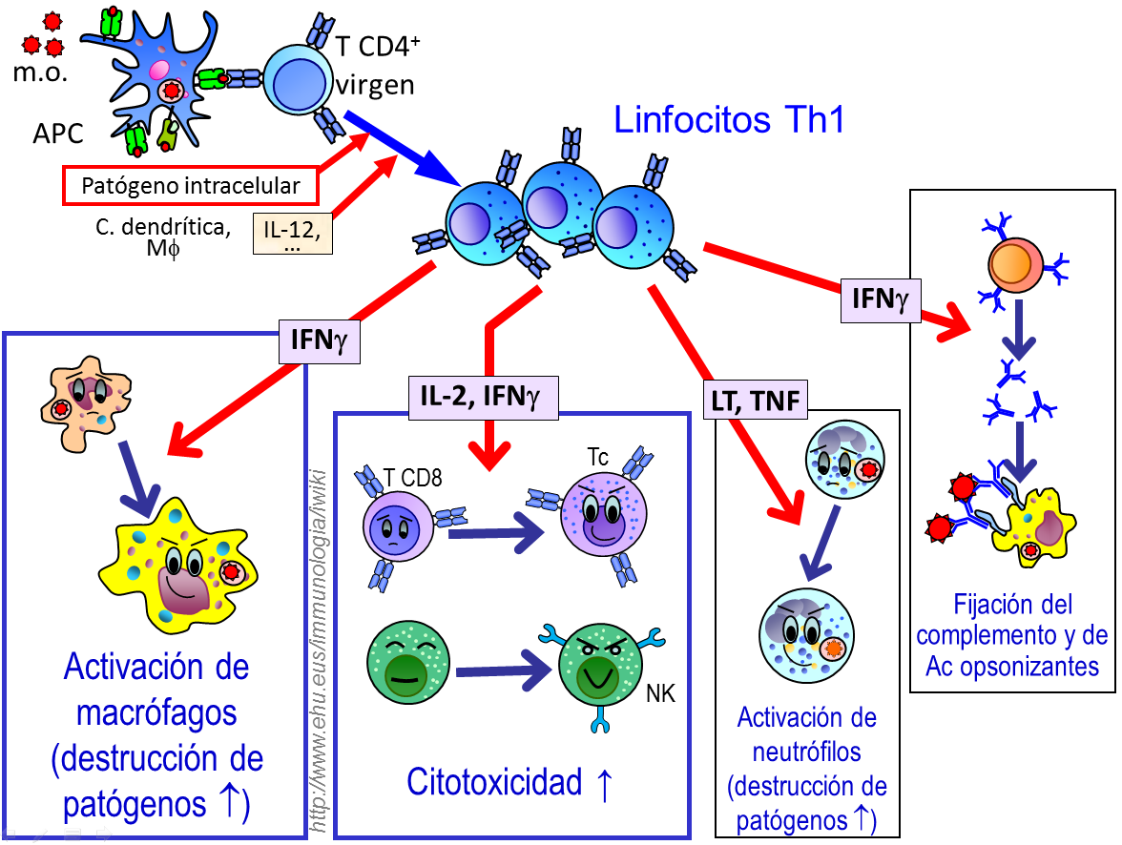
INMUNIDAD INATA
Anormalidades de los linfocitos T CD4/CD8>2 fenotipo de memoria cd 45 + estimulan hiperactividad linfocitos B
INMUNIDAD ADQUIRIDA
Hiperactividad Policlonal de Células B
Autoanticuerpo , Crio globulinas y Complejos Inmune

Slide 9
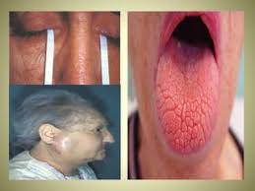
DAÑO TISULAR

Slide 10
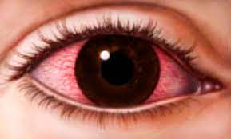
CLINICA
CLINICA
5
MANIFESTACIONES GLANDULAR
XEROFTALMIA
Sensación de tener arenilla o tierra
Sensación de fatiga visual
Parpadeo excesivo
Picor –escozor
Fotofobia
Ojo rojo
Irritabilidad
DXD
HIPOTIROIDISMO
DHT
INFECCION VIRAL
METABOLICA
DBT,DLP
COMPLICACIONES
ULCERA
ADHERENCIA

Slide 11
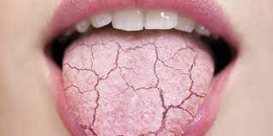
XEROSTOMIA
Dificultad para hablar
Sensación boca seca
Halitosis
Sensación de ardor o quemazón bucal y labial
Intolerancia para alimentos ácidos y picante
Lengua depapilada
Labios agrietados secos y dolorosos
Tumefacción de glándulas salivales
DXD
Metabólica
Litiasis
infección
farmacológica
COMPLICACIONES
Caries
Infecciones
Periodontales

Slide 12
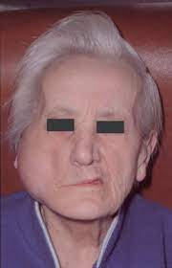
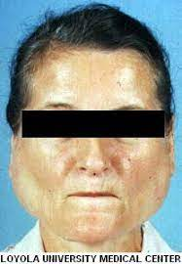
TUMEFACION GLANDULAS SALIVALES (30- 50%)
AGUDA
CRONICO
UNILATERAL
BILATERAL
Litiasis
Infección Bacteriana
Neoplasia(adenoma,adenocarcinoma,linfoma)
Infección viral(VEB,PAPERA,CMV
Etilismo
Amiloidosis
Enf.Granulomatosa(sarcoidosis tbc)
HIV
PAROTIDOMEGALIA SE DA 25-60 % UNILATERAL DESCARTAR LINFOMA

Slide 13
Hallazgos que sugieran el desarrollo de linfoma
Paratidomegalia persistente
Hepatoesplenomegalia
Adenopatías en Mediastino o periferia
Presencia de IGM Monoclonal o de cadena ligera en orina
Disminución de IG M en suero
Fiebre recurrente
Negativización de FR y otros anticuerpos
Aumento rápido de B2 microglobulina
Hipocomplementemia
Crioglobulinemia mixta (Tipo II)

Slide 14
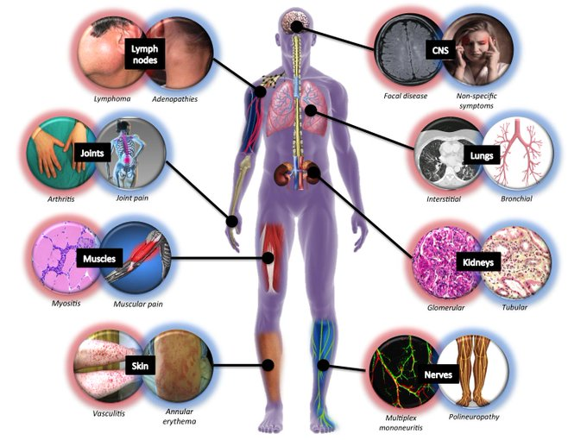
Manifestaciones Extraglandulares

Slide 15
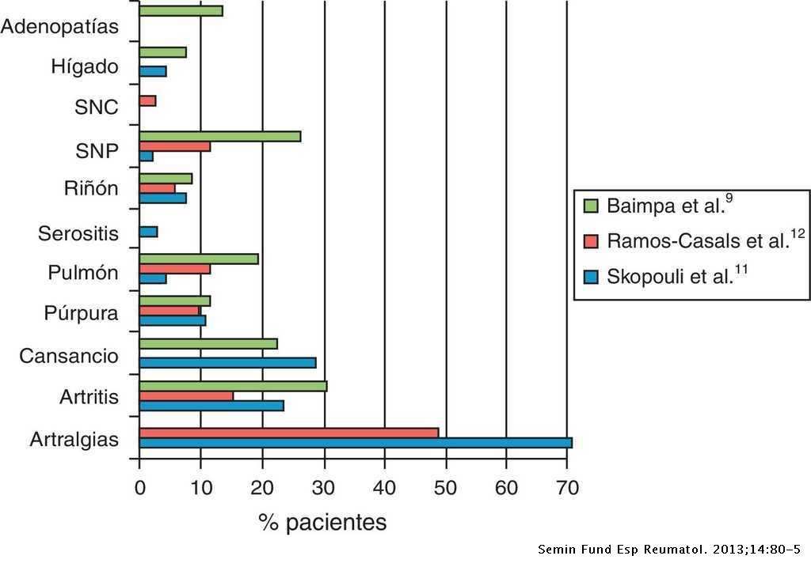

Slide 16
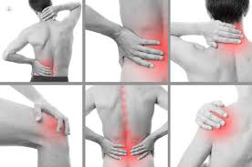
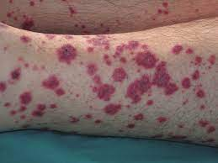
MUSCULO ESQUELETICA
Puede haber artritis no erosiva
Puede ser mono, oligo o poliarticular
Simétrica generalmente tiene buena evolución con AINES
Miositis.
Artralgia
Fibromialgia
Fatiga crónica
DERMICA
Sequedad-Prurito
Purpura-Extremidades Inferior
2-Tipo Histológico
Vasculitis Hipergamaglobulinemica (anticuerpo R0-leucopenia)
Vasculitis Crioglobulinemia(anticuerpo La) relaciona con linfoma
Menos frecuente Eritema anular ,Urticaria por Vasculitis, Fenómeno de Raynau,Eritema Nodoso o Multiforme ,Lique plano

Slide 17
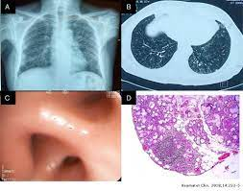
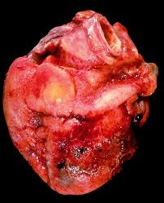
PULMONARES
Traqueítis ,tos seca .disnea Episodios bronquitis Hiperactividad Bronquial)
Nasofaringe disminución del olfato, Epistaxis perforación del Septum
EL 90% de los pacientes que presentan alteraciones en las pruebas funcionales de alta resolución son Subclínicas
DXD intersticio
Neumonía intersticial linfocítica ,neumonía intersticial no especifica ,Neumonía intersticial Usual
Rara vez Vasculitis pulmonar ,HTP, Pseudolinfoma endotraqueal, Linfoma pulmonar
CARDIOVASCULAR
INFRECUENTES
Sincope-Arritmia(por alteración del sistema nerviosos Vegetativo(anticuerpo antimuscarínico)
Pericarditis
Miocarditis
Los hijos de madres con anticuerpo RO pueden presentar bloqueo AV completo

Slide 18
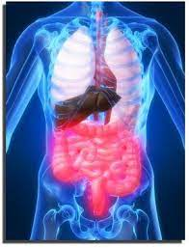
GASTROINTESTINAL
ESOFAGO Disfagia-Reflujo
ESTOMAGO Gastritis Crónica Atrofia sobre todo Tipo A (sin asociación con anemia perniciosa)
Linfoma Tipo MALT Gastritis Infrecuentes linfocítica ,Eosinofilia Granulomatosa
INTESTINAL Mala absorción ,Colitis Linfocítica (asociada tiroiditis Hashimoto)
PANCREAS Pancreatitis
HIGADO -Colestasis
-Hepatitis Autoinmune
- Cirrosis Biliar Primaria(Asociación mas común 40- 75% casos)

Slide 19

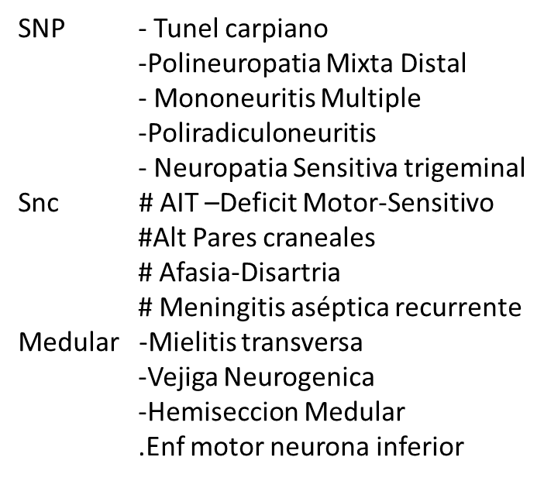


Slide 20
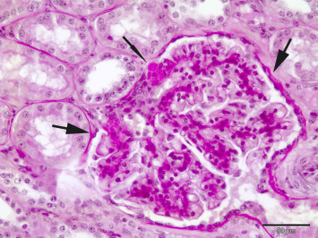

NEFROLOGIA
ATR Distales - sospecha Ph aumentado Hipercitraturia. Hipopotasemia, hipercloremia
Diabetes Insípida Nefrogénica
Glomerulonefritis(infrecuente )
VEJIGA Cistitis Intersticial Benigna o agresiva
HEMATOLOGIA
Anemia Normocítica Normocrómica
Leucopenia son frecuente
Linfopenia-Plaquetopenia
Hipergammaglobulinemia

Slide 21
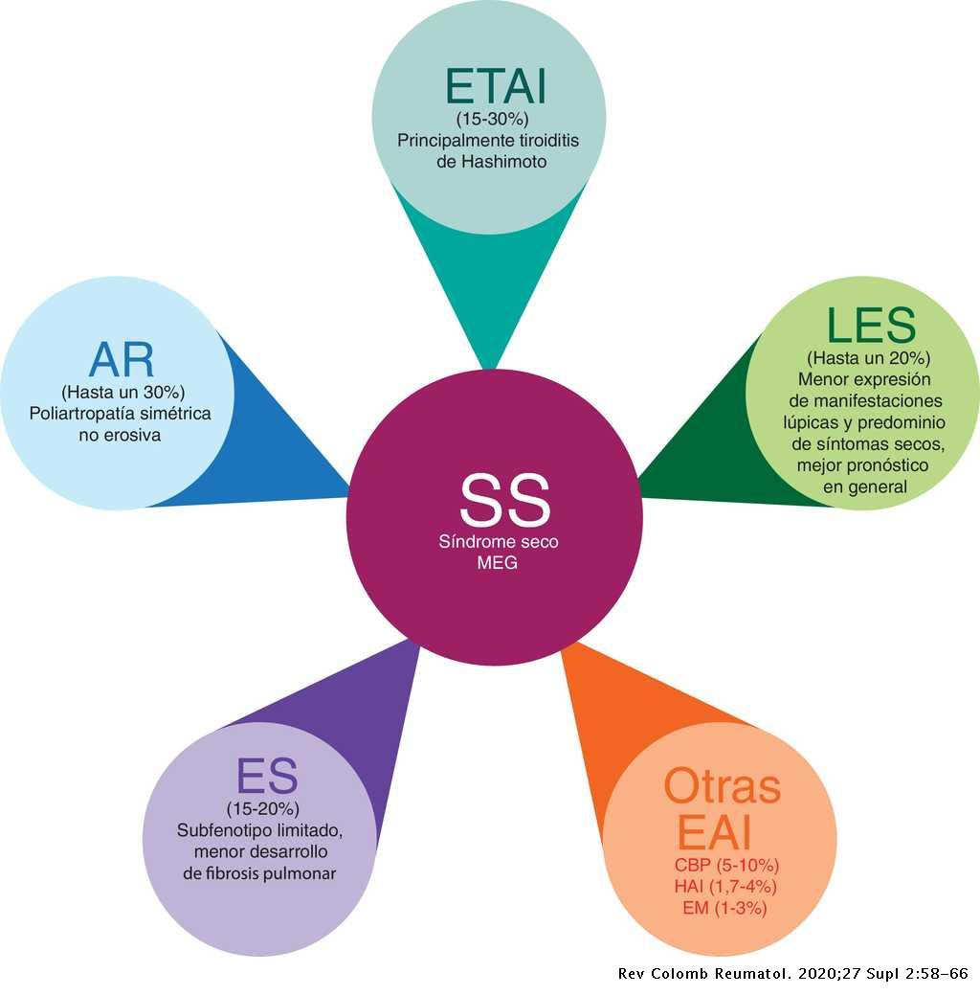
ASOCIACIONES ENFERMEDAD AUTOINMUNE –Sjögren

Slide 22
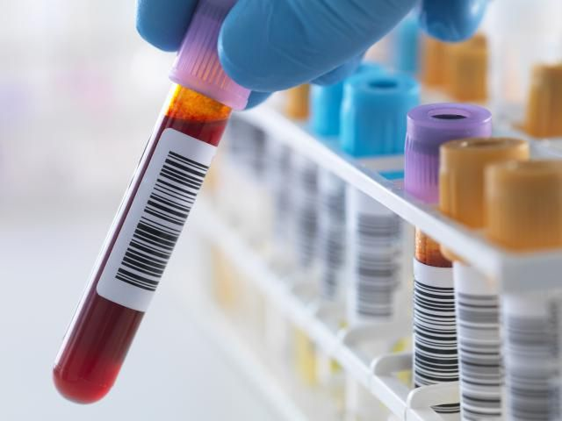
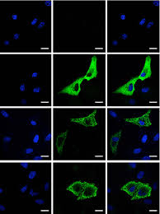
DIAGNOSTICO
METODO
COMPLEMENTARIO
LBT
VSG
PCR
Perfil Hepático(colestasis-transaminasa)
Citológico
Proteinograma Electroforesis
Función Renal
ANTICUERPO
FR (+) 60% casos
ANA (+) 60% Patrón Moteado
Anti-SS.A A/Ro
Anti-SS-B/La
Nuevos anticuerpo Anti CARP (anticuerpo contra las proteínas carbamiladas tiene correlación con FR (+)
Anti TRIM 38 CORRELACION CON ANTI La FR Hipergammaglobulinemia

Slide 23
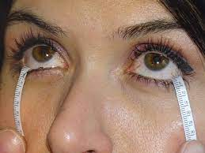
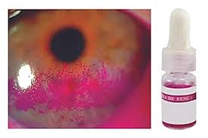
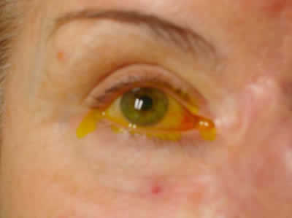
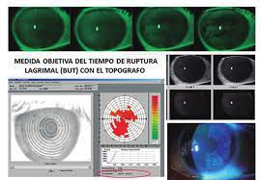
ESTUDIO OCULAR
TEST SCHIMER
ROSA BENGALA
RUPTURA LAGRIMAL
FLUROSCEINA
AFECCION CONJUNTIVAL l
ESTABILIDAD LAGRIMAL
DAÑO CORNEAL
VOLUMEN LAGRIMAL

Slide 24
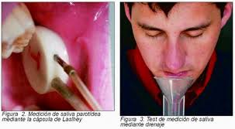
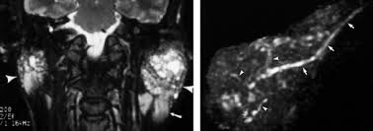
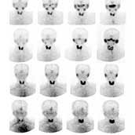
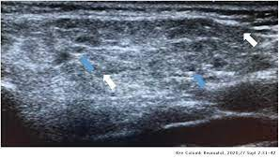
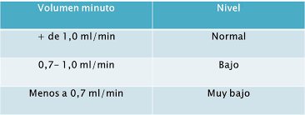
ESTUDIOS BUCAL
SIALOMETRIA
RMN
GAMMAGRAFIA
ECOGRAFIA
FLUJO SALIVAL
BASAL
FLUJO SALIVAL
ESTIMULADO

Slide 25
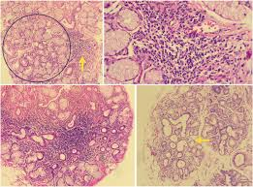
BIOPSIA LABIAL
CLASIFICACION DE CHISHOLM
GRADO 0 NORMAL
GRADO I LEVE INFILTRADO
GRADO II INFILTRADO MODERADO
GRADO III UN FOCO CON 4 mm
GRADOIV mas DE UN FOCO CON 4 mm
Foco es un conglomerado de 50 o mas linfocitos 4mm
Estadio 1-2 Diganostico probable
Estadio 3-4 Diagnostico certero

Slide 26
CRITERIO 2002
SINTOMAS OCULAR
Sequedad diaria>3mes
Sensación arenilla
Uso de lagrimas artificiales
SINTOMAS DE SEQUEDAD ORAL
Sequedad diaria>3mes
Parotidomegalia
Precisa beber para tomar alimentos secos
SIGNOS OCULAR
T shimer > 5mm /5min
Rosa Bengala >4 Van Bjstiverd
FUNCION SALIVAL ALTERADA
Flujo salival no estimulada<1,5 ml/min
Sialografía parotidacon sielectasia
Gammagrafía salival captación concentración o secreción retrasada
ANTICUERPO
Anti RO y/o anti LA positivos
BIOPSIA LABIAL
Focus (50 linfocitos/4mm tej glandular
DX 4 DE 6 CRITERIOS EXCLUSION: VHC ,HIV , Linfoma Radioterapia cuello .fármaco anticolinérgicos

Slide 27
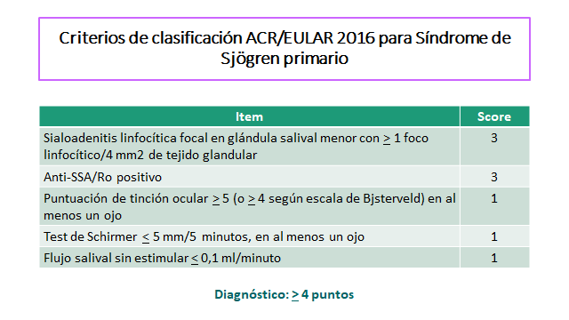
CRITERIO 2012
AL menos 2 de los criterios
Anti RO /Anti LA Factor Reumatoideo + ANA >1/320
Biopsia labial positiva
Queratoconjuntivitis seca índice ocular >3

Slide 28
TRATAMIENTO
Medidas generales
evitar sequedad mucosa
Beber mas de 1 ½ agua por día cada media hora beber un poco y mantener el liquido en boca unos segundos
Humedecer el ambiente con humidificadores ,evitar aires acondicionados
Evitar el uso de fármacos Xenogénicos y evitar drogas que empeoran el volumen y la estabilidad del film lagrimal (antihistamínicos o anticolinérgicos )
Evitar tabaco y lecturas prolongadas
No utilizar lentes de contactos pero si utilizar lentes
Si los síntomas son muy intensos descartar infección
Estimular la secreción salival en forma mecánica masticando chicles o caramelos sin azúcar
Cuidados para evitar caries (dentífrico flúor ,clorhexidina)
QUERATO CONJUNTIVITIS Y XEROSTOMIA
SUSTITUTOS
Lagrimas artificiales ( agente vsicosizante carboximetilcelulosa, dextrano hipromelosa ,dextrano propilenglicol ,polietilenglicol)
Sustituto saliva( Oral balance ,Xerotom( sorbitol ,hidroxietilcelulosa goma xantano)

Slide 29
SECRETAGOGO
CLORHIDRATO DE PILOCARPINA (5 MG 3-4 VECES AL DIA) Nivel 1A
CEVIMELINA ( 30 MG 3 VECES AL DIA )
BETANECOL (25 MG 3 VECES AL DIA )
BROMEXINA (Nivel 3B )
N-ACETILCISTEINA (20 MG /DIA (Nivel 2 B )
OTRAS SEQUEDADES Xeroderma (crema hidratantes
Sequedad nasal (Got S Fisiológica –Nebulizaciones cloruro Benzalconio)
Dispareunia( Geles Lubricantes –crema con estrógeno )
Corticoides (Nivel de recomendación 4c sugiere un efecto beneficioso glandular aumento del flujo salival , mejoría infiltración linfocitaria)no esta indicado para el tratamiento exclusivo de síntomas sequedad .
DROGAS que producen Xerostomía
Ansiolítico
Antidepresivo
Antipakisonismo
Antihistamínicos
Diuréticos

Slide 30
TRATMIENTO MANIFESTACIONES EXTRAGLANDULARES
INMUNOSUPRESORES
E
INMUNOMODULADORES
CLASICOS
HIDROCLOROQUINA
GLUCORTICOIDE
AZATIOPRINA
CICLOFOSFAMIDA
METOTREXATO
CICLOSPORINA
LEFLUNOMIDA
INTERFERON ALFA
ACIDO MICOFENOLICO
DICUAFOSOL
AGENTE NUEVOS
INMUNOSUPRESORES
TERAPIA BIOLOGICO
TERAPIA DIRIGIDA CEL B
TERAPIA DIRIGIDA BAFF
TERAPIA DIRIGIDA CEL T
TERAPIA DIRIGIDA CITOCINA
RITUXIMAB
EPRATUZUMAB
BELIMUNAB
INFLIXIMAB
ETAMERCEPT
EFALIZUMAB
ABATACEPT

Slide 31
TTO MANIFESTACIONES EXTRAGLANDULARES
 | Leve | Moderado | Severo
Artralgia | paracetamol | Paracetamol + hidrocloroquina
Artritis | AINES +hidrocloroquina (200- 400) | AINES + hidrocloroquina (400 )corticoide (5-15 mg ) | AINES + hidrocloroquina + corticoide + inmunosupresor metotrexate 7.5 a 25 mg
NEUMONIA INTERTISIAL
GLUCORTICOIDES (PREDNISONA 1ML//DIA )
AZATIOPRINA 1-2MG/KG/DIA
MICOFENALATO
CICLOSPORINA
ALVEOLITIS
METILPREDNISOLONA 1G/DIA ) X 3 CICLOFOSFAMIDA
RITUXIMAB

Slide 32
TTO MANIFESTACIONES EXTRAGLANDULAR
CUTANEO
FENOMENO RAYNAUD
EVITAR TABACO
EVITAR FARMACOS VASOCONTRICTORES
USO CALCETINES Y GUANTES GRUESOS EN MESES FRIOS
TTO FARMACOLOGICO
NIFEDIPINA 20 MG RETARD C 12 HS
VASCULITIS
PREDINISONA 1MG/KG/DIA
CICLOFOSFAMIDA
PLASMOFERESIS
ERITEMA ANULAR
HIDROXICLOROQUINA 200-400 MG/DIA +CORTICOIDES TOPICO
PREDNISONA 0.5-1 MG KG/DIA
METOTREXATO-MICOFENALATO

